Slide 1
元泰档案知识库（启典）
操作教程
纸质档案数字化副本（扫描件)元数据提取、保管期限和年度判定
元泰 | 数据为元 沟通以泰

Slide 2
📋 目录
01
产品简介
五大核心功能概览
02
智能问答
档案专业知识智能问答
03
保管期限表
协助用户管理符合本机关情况的保管期限表
04
批量判定
自动判定Excel目录中文件的保管期限和年度
05
扫描件提取
从双层PDF文档中提取题名、责任者、文号和日期，实现自动著录

Slide 3
01 | 产品简介
启典是元泰公司面向档案管理领域推出的知识库产品，基于大语言模型和向量检索技术，具备自主判定保管期限和年度的功能，能回答档案提出的档案专业问题，服务档案目录录入员和档案新人。
知识库要安装在局域网，使用API接口，配合区域档案智能算力平台或本地小模型使用。
在元泰公司网站上运行着知识库的网页版，供用户浏览
用户在网站上浏览知识库的网页版时，不要使用真实的政府文件和文件目录
💬
智能问答
📋
保管期限表
📊
批量判定
自然语言提问
秒速获取档案知识
维护查看导入
导出规则库
上传Excel
自动批量补全
🔍
扫描件提取
📅
年度判定
上传扫描件
自动提取元数据
自动判定
档案所属年度

Slide 4
02 | 界面总览
左侧边栏
导航栏
🗂️ 启典知识库
元泰公司
档案智能服务
☁️ 大模型
hunyuan-turbo
hunyuan-embed
v1.0 | ytshuju
💬智能问答
📋保管期限表
📊批量判定
🔍扫描件提取
当前功能页面内容区域
💡 点击顶部 Tab 标签即可切换功能页面

Slide 5
03 | 智能问答
操作步骤
示例问题
1. 打开系统，默认显示智能问答页面
2. 在输入框中输入档案问题
3. 按 Enter 或点击发送箭头提交
4. 等待 3~10 秒，查看 AI 回答
归档文件的档号格式是怎样的？
会议纪要的文号怎么登记？
会计凭证需要保存几年？
工程竣工图纸如何归档？
人事档案哪些材料需要永久保存？
💡 使用技巧：问题越具体越好，说明档案类型可提高回答精准度

Slide 6
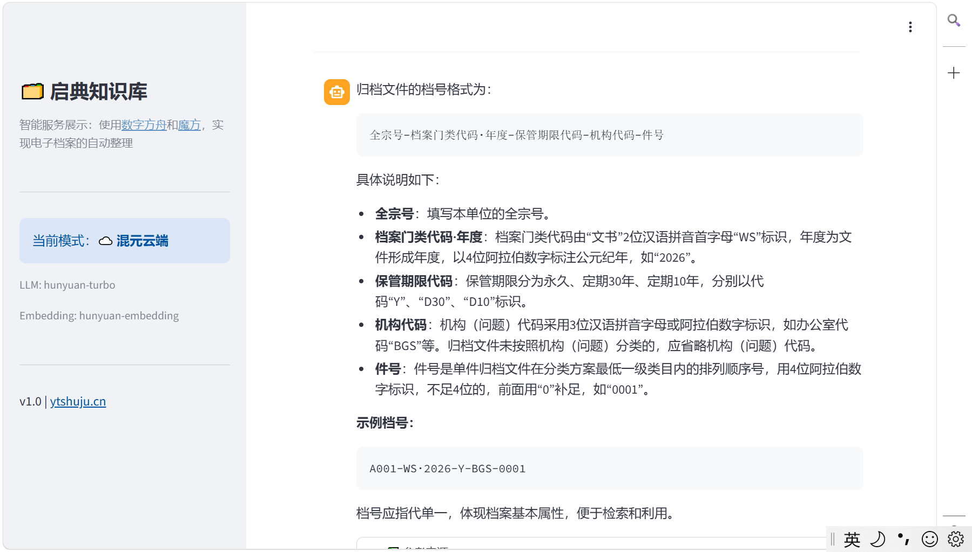

Slide 7
04 | 保管期限表
管理保管期限规则，提供查看、新增、导入和导出功能，当前内置 26 条规则。
查看规则
新增规则
上传Excel
导出规则
显示所有规则列表
添加新规则
批量导入规则
下载规则表
规则示例
序号 | 材料名称 | 保管期限
1 | 合同原件 | 永久
2 | 会议纪要 | 30年
3 | 会计凭证 | 30年

Slide 8
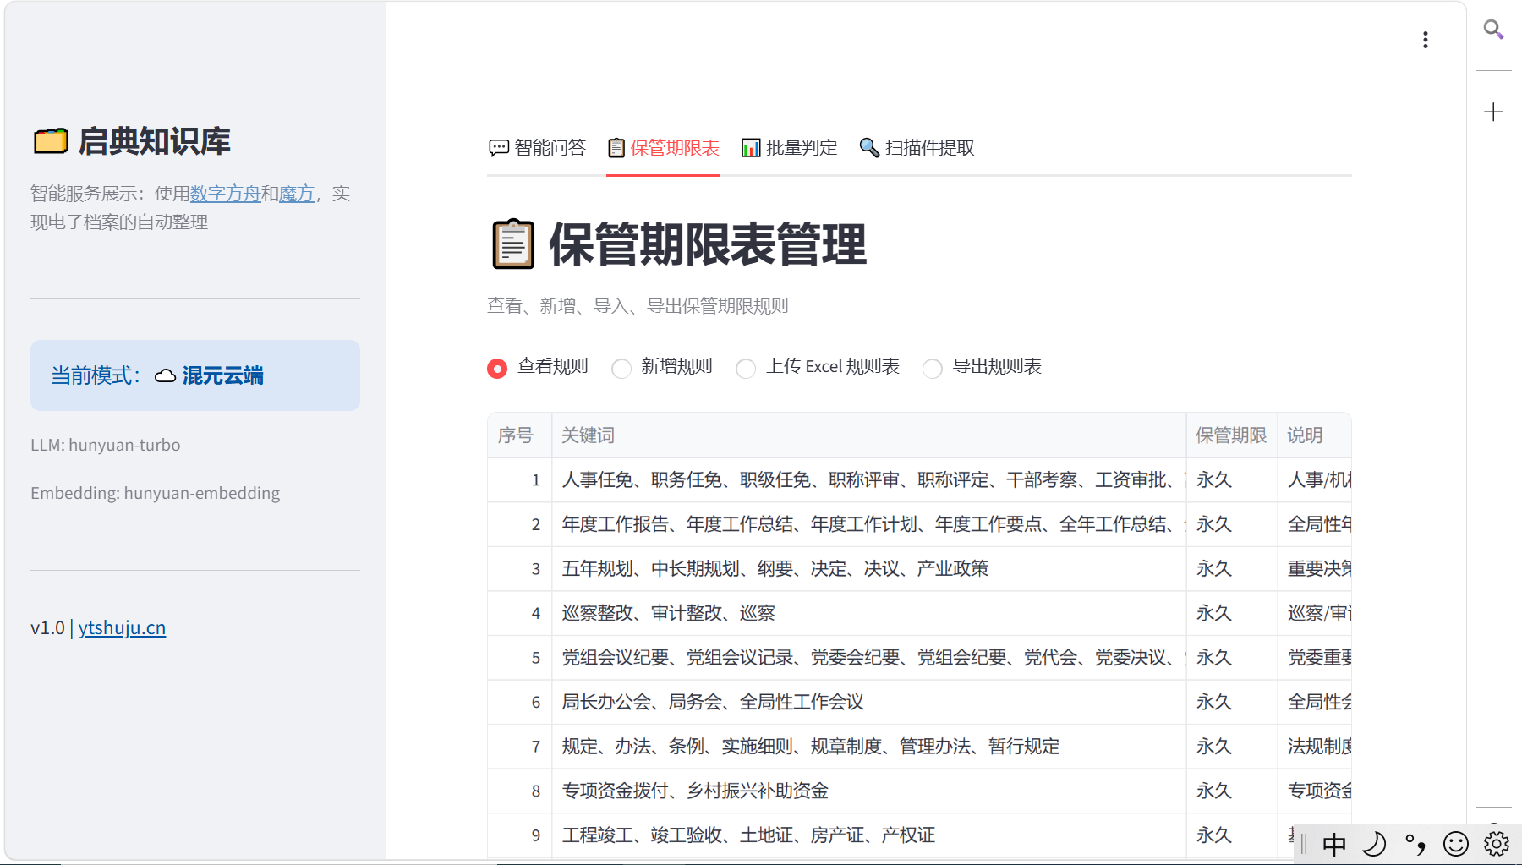

Slide 9
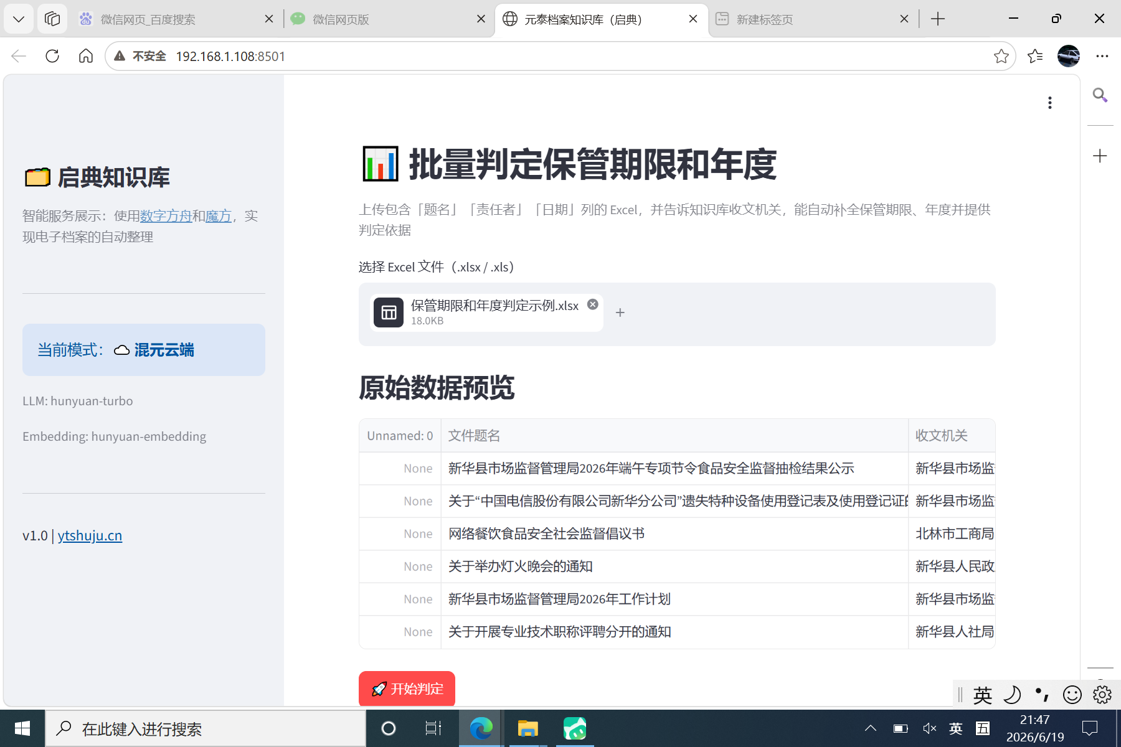
05 | 批量判定
操作流程
Excel 格式示例
1. 准备含‘题名‘ ’责任者‘ ’日期‘ ’收文机关' 列的 Excel 文件
2. 点击'选择Excel文件'上传
3. 等待系统处理（100条/3~6秒）
4. 查看结果（新增保管期限和年度列）
5. 点击'下载结果'保存文件
题名 | 责任者 | 日期 | 全宗名称 | 保管期限 | 年度
关于印发XX制度的通知 |  | 20230506 |  | 永久 | 2023
2022年度财务决算报告 |  | 2023.1.20 |  | 30年 | 2022
项目合同 |  | 2022.5.1 |  | 30年 | 2021
⚠️ 注意：一定要有收文机关，相同文件因全宗名称不同，有不同的保管期限。建议单次上传 500 条以内。

Slide 10
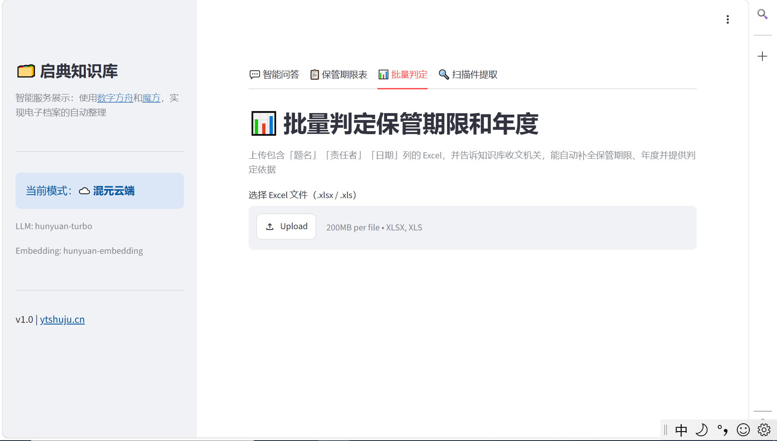

Slide 11
06 | 扫描件提取
上传公文扫描件，自动提取题名、责任者、日期、文号等元数据字段。
自动提取字段
题名
责任者
日期
文号
文件标题
发文机关
成文日期
发文字号
支持格式：PDF （最大 200 MB）
💡 建议启用 AI 辅助：OCR 识别置信度低时，自动调用 AI 补全提取结果

Slide 12
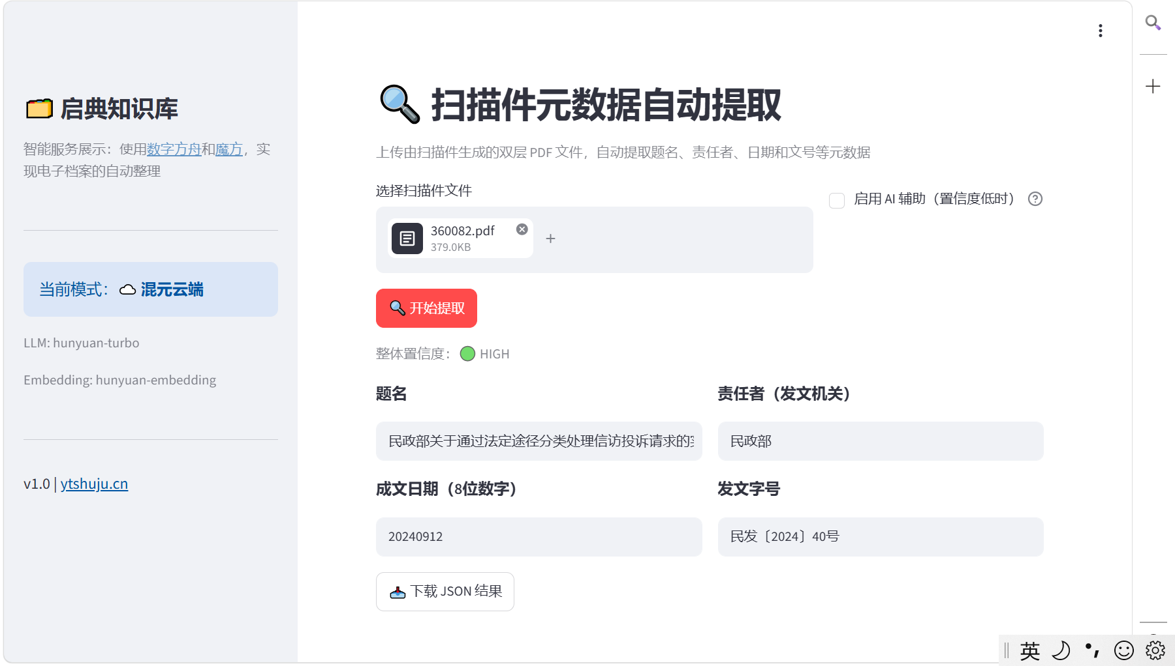

Slide 13
感谢使用启典知识库
元泰数据
ytshuju.cn

